Slide 1
Silaba MEDIAL
Ed. De Párvulos: Úrsula Martínez

Slide 2
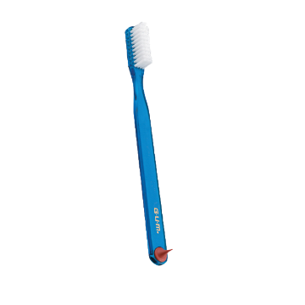
La silaba MEDIAL la encontramos en palabras de tres silabas y es la segunda silaba de la palabra. Ej: CE-PI-LLO

Slide 3
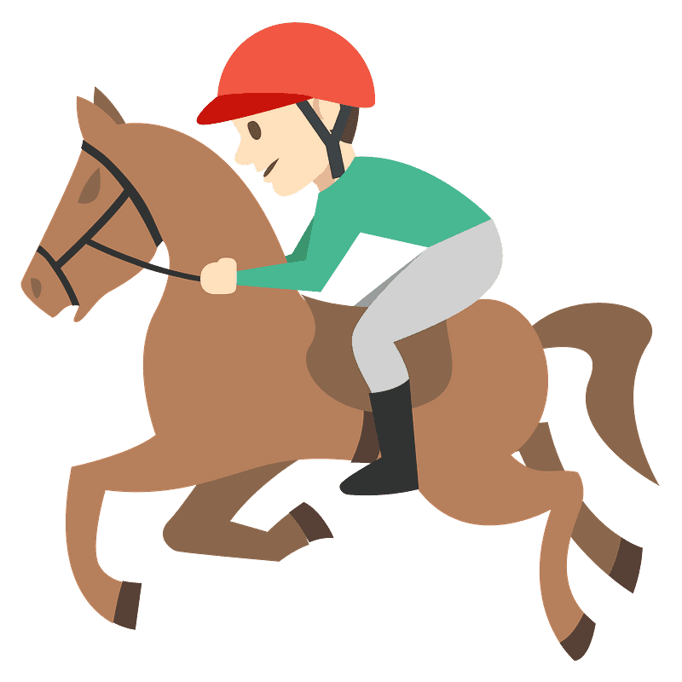
Empareja con la silaba correcta
NE
JI
TE

Slide 4
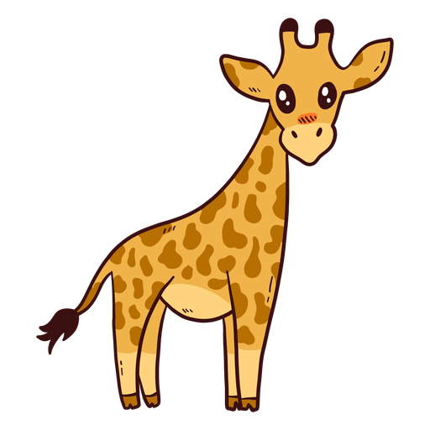
Empareja con la silaba correcta
JI
RA
FA

Slide 5

Empareja con la silaba correcta
LI
JA
BA

Slide 6
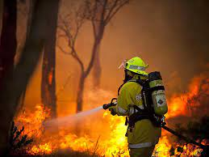
¿Cuál es la silaba medial?
Bombero

Slide 7
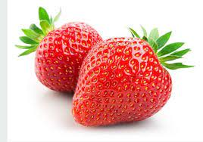
¿Cuál es la silaba medial?
Frutilla

Slide 8
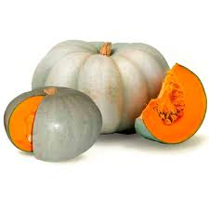
¿Cuál es la silaba medial?
Zapallo

Slide 9
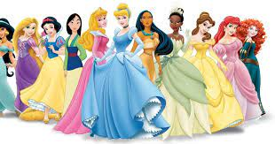
¿Cuál es la silaba medial?
Princesas

Slide 10
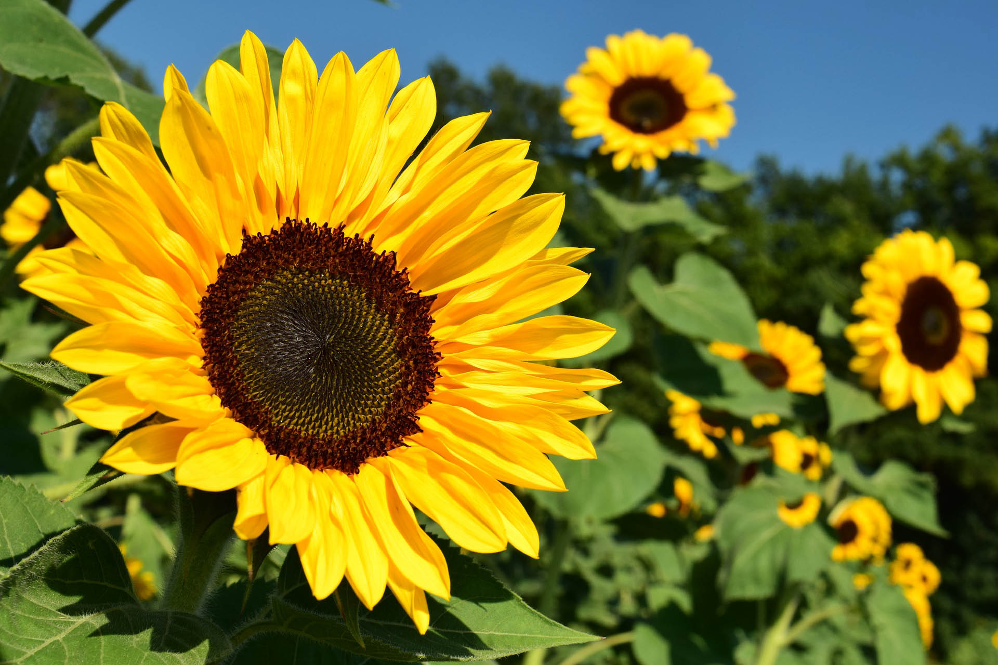
¿Qué palabras tienen la misma silaba medial?

Slide 11
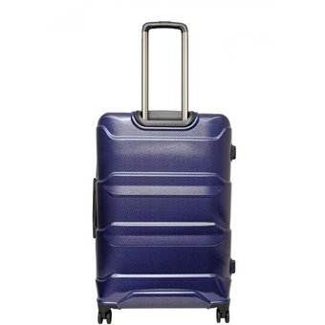
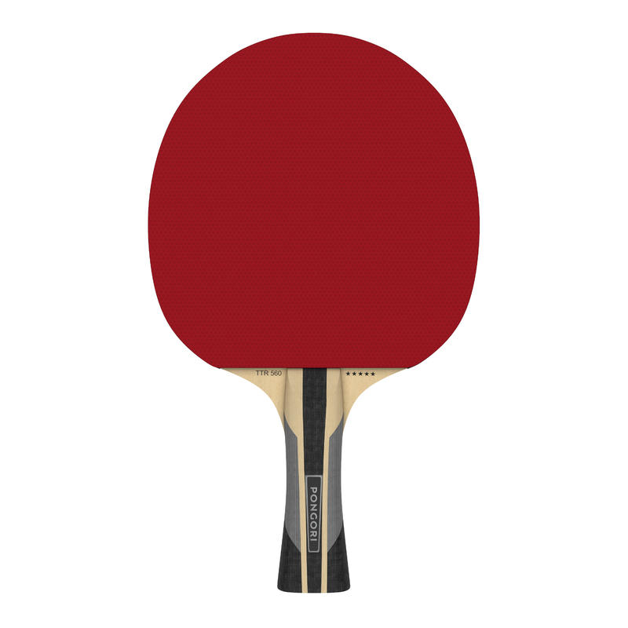
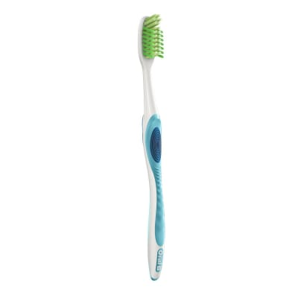
¿Qué palabras tienen la misma silaba medial?

Slide 12
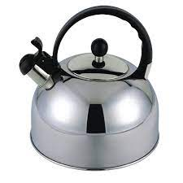
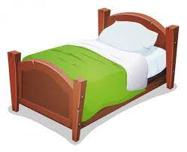
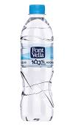
¿Qué palabras tienen la misma silaba medial?

Slide 13
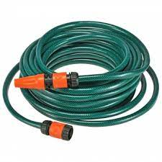
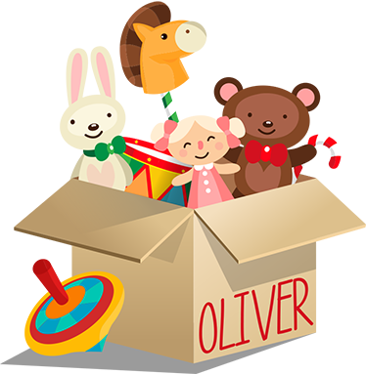
¿Qué palabras tienen la misma silaba medial?

Slide 14
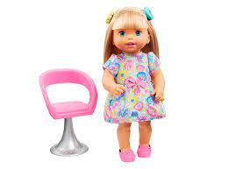
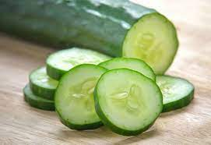
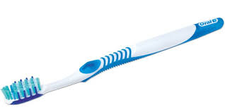
¿Qué palabras tienen la misma silaba medial?

Slide 15
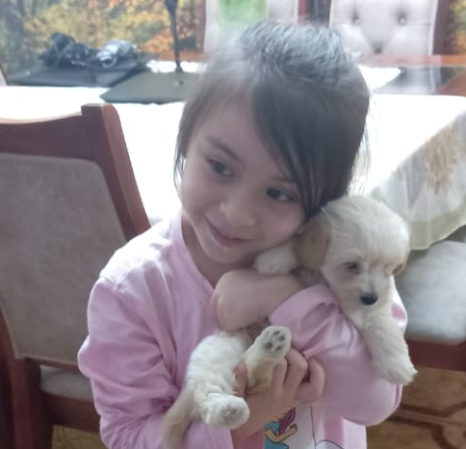
Adivina cuál es la sílaba medial de…
Ignacia

Slide 16
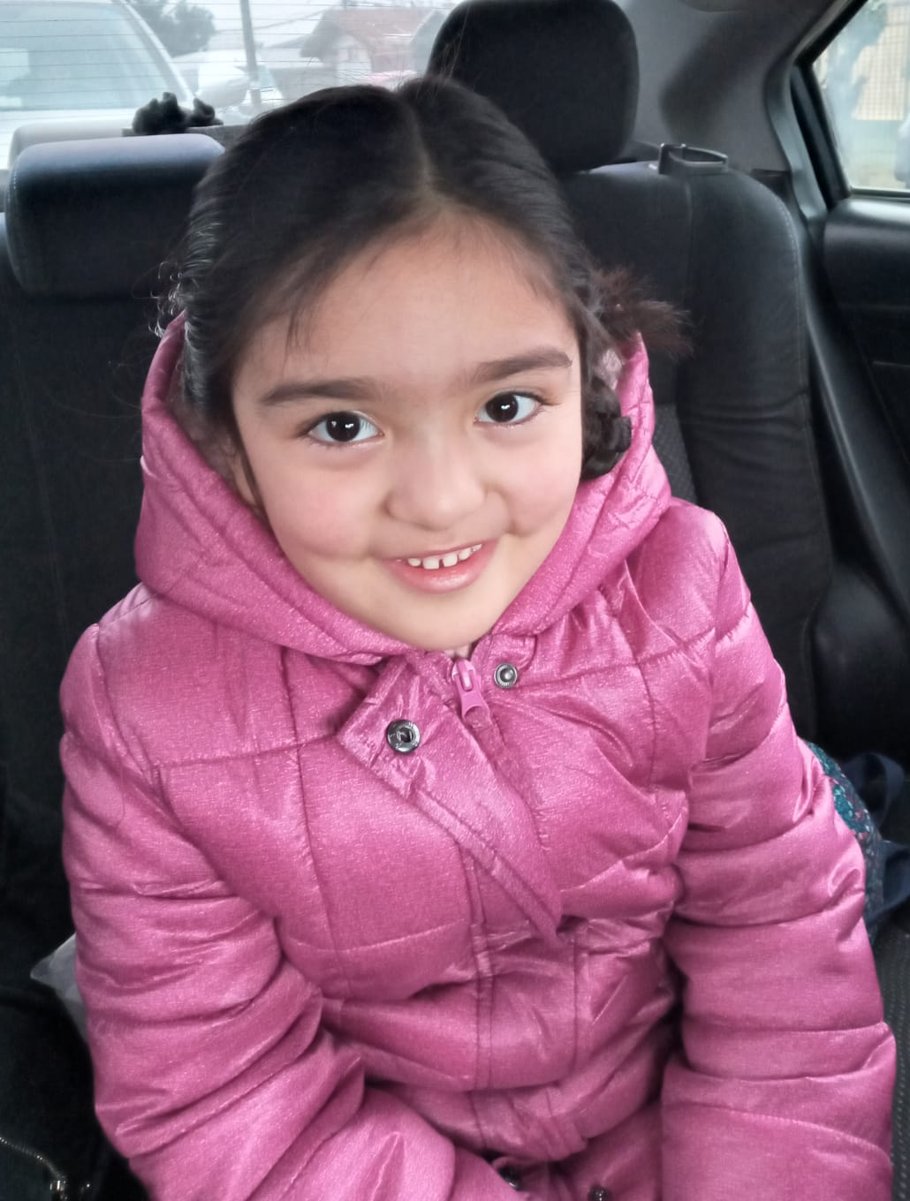
Adivina cuál es la sílaba medial de…
Amelia

Slide 17
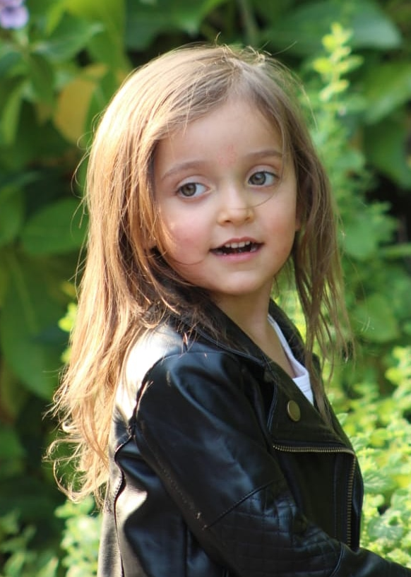
Adivina cuál es la sílaba medial de…
Sátori

Slide 18
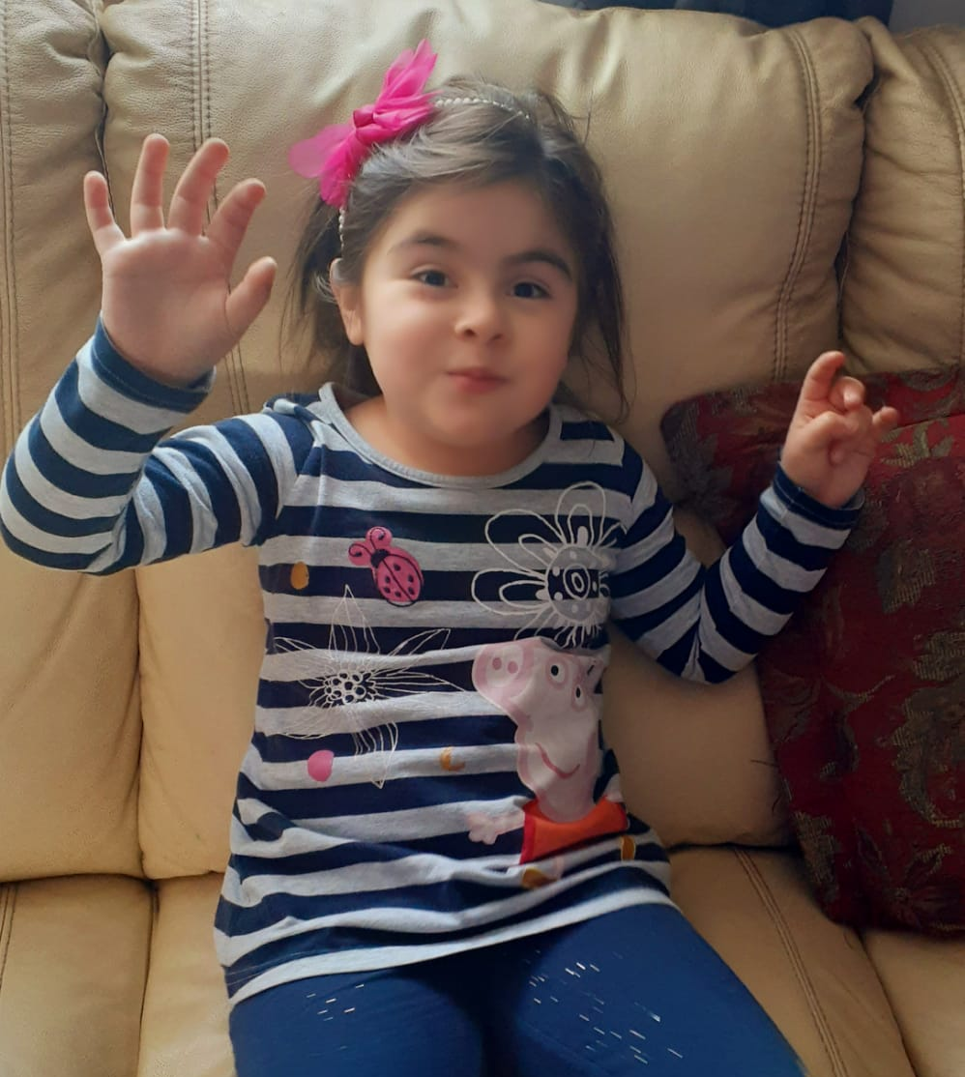
Adivina cuál es la sílaba medial de…
Julieta

Slide 19
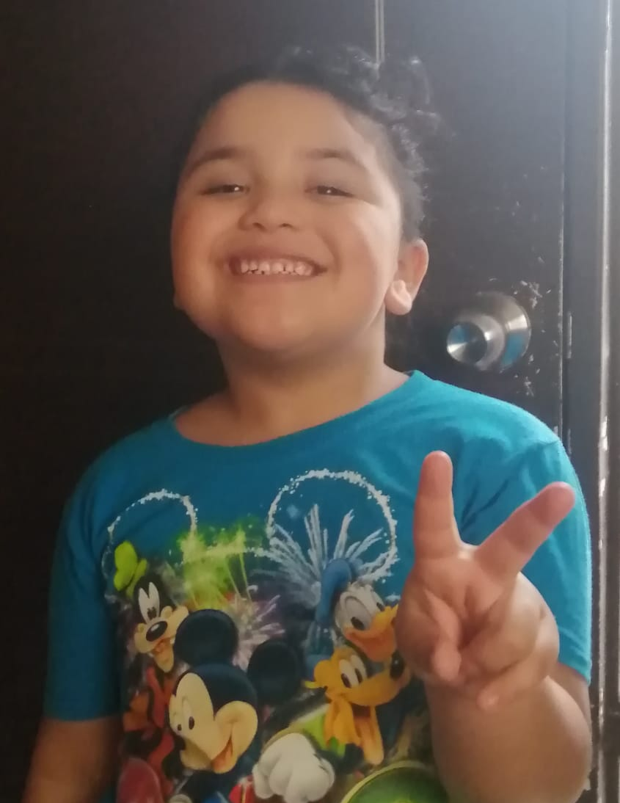
Adivina cuál es la sílaba medial de…
Amanda

Slide 20
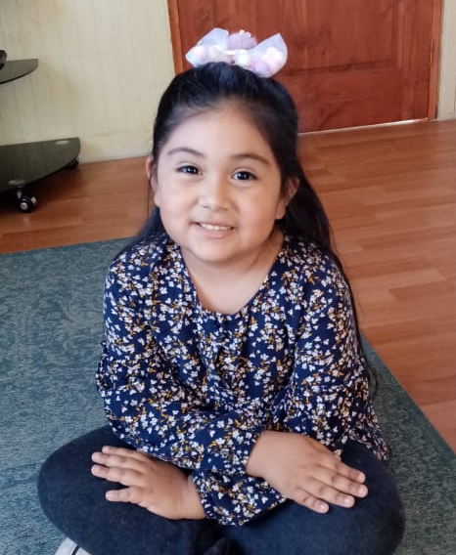
Adivina cuál es la sílaba medial de…
Antonia

Slide 21
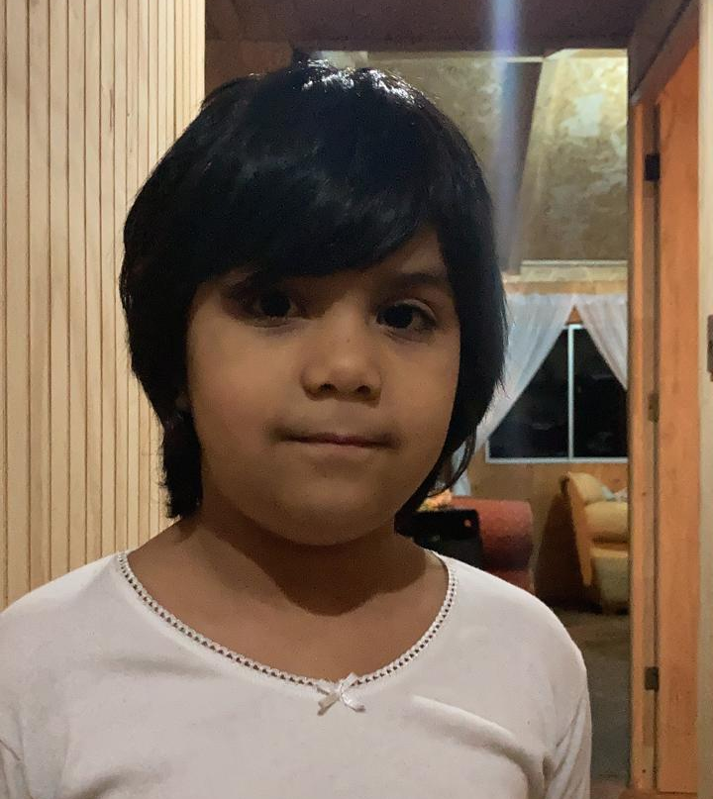
Adivina cuál es la sílaba medial de…
Alicia

Slide 22
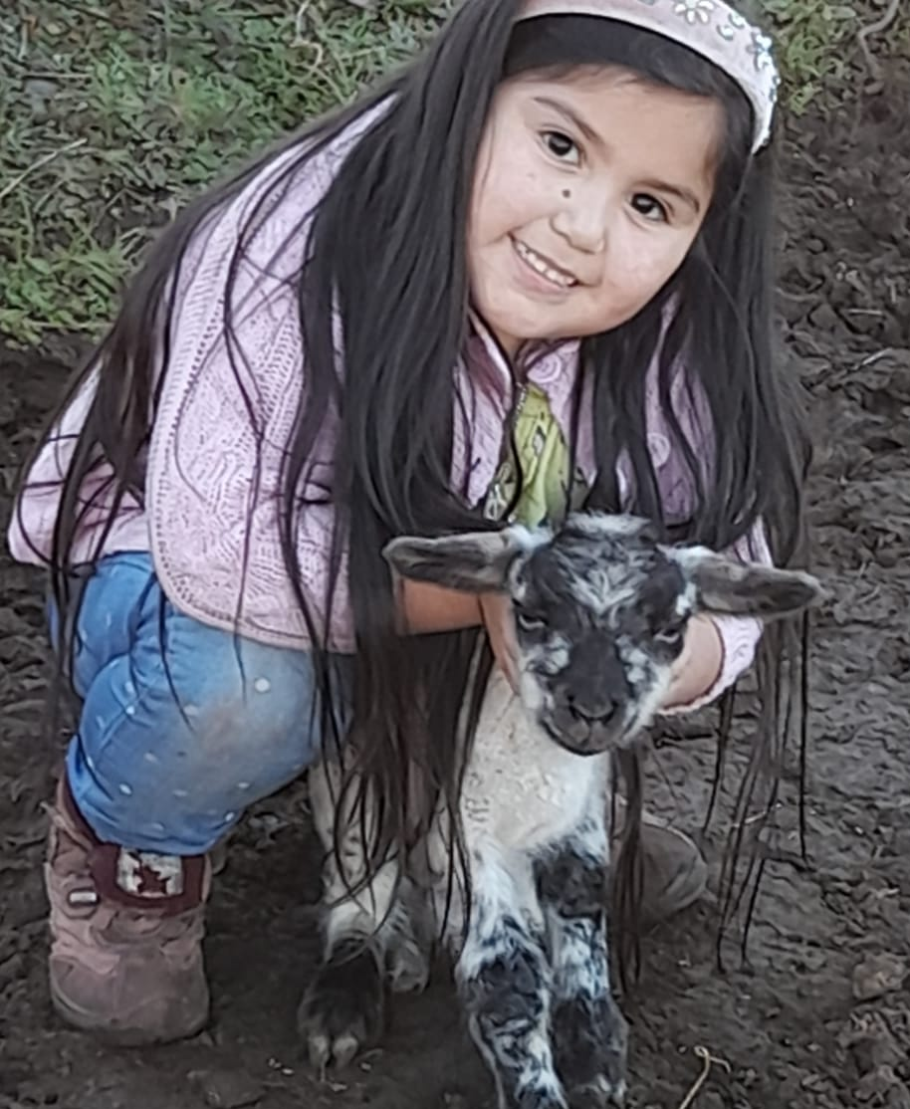
Adivina cuál es la sílaba medial de…
Amanda

Slide 23
¡EXCELENTE TRABAJO!

